Slide 1
O USO DO DESENHO UNIVERSAL COMO FACILITADOR DE UM TRABALHO INTERDISCIPLINAR NA ESCOLA: O LIXO QUE VIRA LUXO.
Alessandra Furtado de Oliveira - Ruth Maria Mariani Braz - Jacqueline de Faria Barros Ramos
Curso de Mestrado Profissional Diversidade e Inclusão/ Instituto de Biologia/Universidade Federal Fluminense

Slide 2
INTRODUÇÃO
O mundo moderno vem tentando combater e solucionar um problema muito frequente na atualidade, que é, o que fazer com tanto desperdício. De que maneira podemos atenuar o descarte desses produtos?

Slide 3
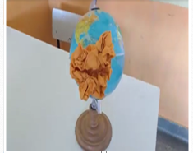
INTRODUÇÃO
A resposta pode, e deve passar pelas salas de aula, com a construção de propostas cujos caminhos ultrapassem seus muros e colaborem para a construção de um futuro melhor. O uso da ferramenta Desenho Universal de Aprendizagem (DUA) traduz-se como fundamental e importante auxílio, uma vez que busca a partir de três princípios, formas de proporcionar uma aprendizagem quase individualizada, à medida que propõe criar currículos que vão de encontro às necessidades particulares de cada discente.

Slide 4
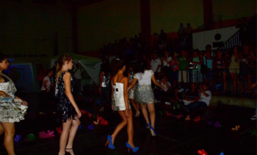
OBJETIVO A finalidade desse artigo é descrever como foi desenvolvido um trabalho cujo objetivo era tratar do consumo consciente e do desenvolvimento sustentável em uma turma com características plurais no uso da ferramenta Desenho Universal de Aprendizagem (DUA) que possibilitou a inclusão de todos, em suas mais diferentes formas de contribuição.

Slide 5
METODOLOGIA - Narrativa/participativa/ qualitativa (David Ausubel). - Utilizando saberes de senso comum, aliado a pesquisas, em diversas fontes. - Realizado em uma escola da rede privada (Bairro Trindade/São Gonçalo/RJ). - O grupo consistia em uma turma de 8º ano, do ensino fundamental II, com 29 alunos, e foi realizado no ano de 2018.

Slide 6
RESULTADO - Rodas de conversas; - Pesquisas, em atividades extraclasses, nas mais diferentes fontes, jornais, blogs, Sites na internet; - Entrevistas com professores e responsáveis, que validaram quais os produtos que são com maior frequência descartados e como deveriam ou poderiam ser utilizados de outras formas. - Esses questionários foram desenvolvidos pelos alunos, depois eram debatidos durante as aulas, onde eram feitos os ajustes, quando necessários, e foram a base do que foi desenvolvido.

Slide 7
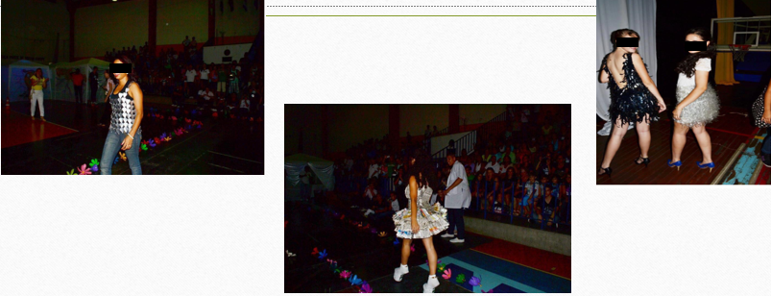

Slide 8
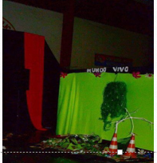
RESULTADO
Paralelo a esse evento aconteciam oficinas ministradas pelos discentes, ensinando o reaproveitamento de algumas frutas e legumes. Importante destacar que a flexibilização dos conteúdos proposta pelo Desenho Universal de Aprendizagem (DUA), vem de encontro ao aluno deficiente, mas também de encontro ao respeito às especificidades de aluno para aluno, bem como de turma para turma.

Slide 9
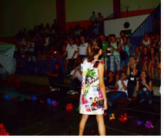
DISCUSSÃO
A sala de aula não pode ser vista como um lugar padronizado, mas como um espaço que ganha forma e corpo de acordo com as circunstâncias.
Todas as atividades foram contextualizadas pelas disciplinas envolvidas na mostra, e o nome da mostra veio da música que serviu para o desfile “Nem luxo, nem lixo”, da Rita Lee.

Slide 10
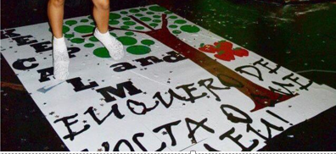
DISCUSSÃO
Cada docente contribuiu com suas bases incitando questionamentos e reflexões, contribuindo para a elevação da autoestima dos participantes, que propagaram as ideias que surgiram a partir dali, para além do circuito escolar, revelando uma aprendizagem significativa.

Slide 11
CONCLUSÃO
Concluímos, portanto, que para que uma real inclusão aconteça, devemos criar mecanismos de oportunidade para que o aprendizado seja contemplado, sem prejuízo nos conteúdos, e assim como as disciplinas se complementam, somos capazes de produzir conhecimento que poderá impactar na nossa comunidade e entorno numa escala crescente e global para a melhoria do planeta.

Slide 12
REFERÊNCIAS
- ANDRÉ, M. (Orgs.) – Práticas inovadoras na formação de professores. São Paulo: Papirus, 2016.
- DA SILVA, Gabrielle Lenz; CAMARGO, Síglia Pimentel Höher. ESTRATÉGIAS DO DESENHO UNIVERSAL PARA A APRENDIZAGEM PARA UMA EDUCAÇÃO INCLUSIVA.
- DOROCINSKI, Solange Inês. Teoria da Aprendizagem Significativa Segundo Ausubel, Revista PEC, Curitiba, V.2, N.1,p.37-42, jul.2001-jul.2002.
- HEREDERO, Eladio Sebastian. A escola inclusiva e estratégias para fazer frente a ela: as adaptações curriculares. Acta Scientiarum. Education, v. 32, n. 2, p. 193-208, 2010.
- https://professor.escoladigital.pr.gov.br/estilos_aprendizagem acesso em 10/02/22
- ILHA DAS FLORES. Direção de Jorge Furtado. Porto Alegre: Casa de Cinema de Porto Alegre; 1989. (13 min)
- LIXO EXTRAORDINÁRIO. Direção de Lucy Waçker, João Jardim, Karen Harley. Rio de Janeiro; 2010. (99 min.)
- PELIZZARI, Adriana et al. Teoria da aprendizagem significativa segundo Ausubel. revista PEC, v. 2, n. 1, p. 37-42, 2002.
- SCHMITT, Camila da Silva; DOMINGUES, Maria José Carvalho de Souza. Estilos de aprendizagem: um estudo comparativo. Avaliação: Revista da Avaliação da Educação Superior (Campinas), v. 21, p. 361-386, 2016.
- SEBASTIÁN-HEREDERO, Eladio. Diretrizes para o Desenho Universal para a Aprendizagem (DUA). Revista Brasileira de Educação Especial, v. 26, p. 733-768, 2020.

